Slide 1


ỦY BAN NHÂN DÂN PHƯỜNG VIỆT HƯNG
TRƯỜNG MẦM NON VIỆT HƯNG
LÀM QUEN VỚI TOÁN
Đề tài:
So sánh sự khác nhau rõ nét về chiều dài của 2 đối tượng
Lứa tuổi: Mẫu giáo bé
Lớp: Mẫu giáo bé C1

Slide 2

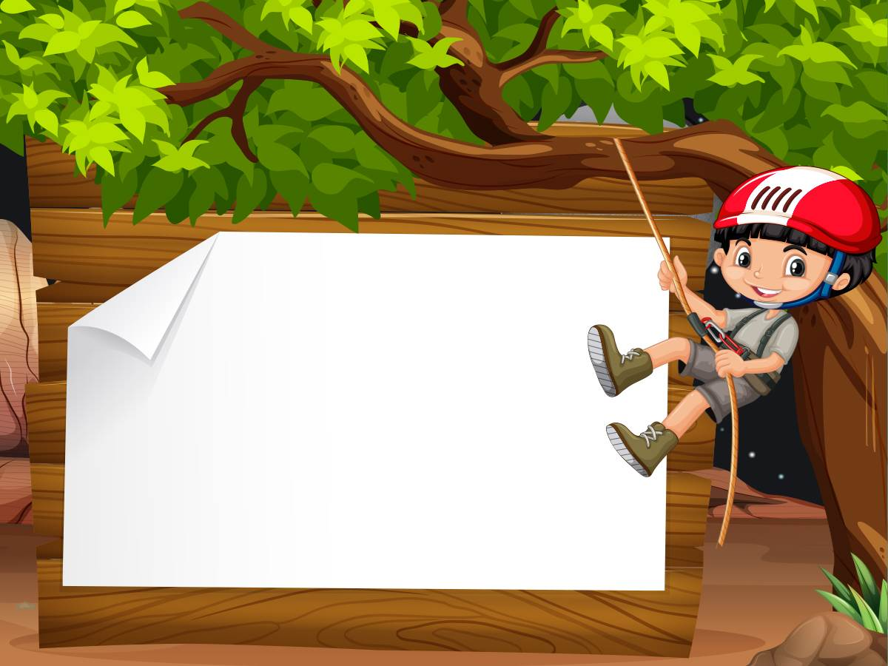

Hoạt động 1:
Ôn so sánh sự bằng nhau của 2 đối tượng

Slide 3



Hoạt động 1:
Ôn so sánh sự bằng nhau về chiều dài của 2 đối tượng

Slide 4
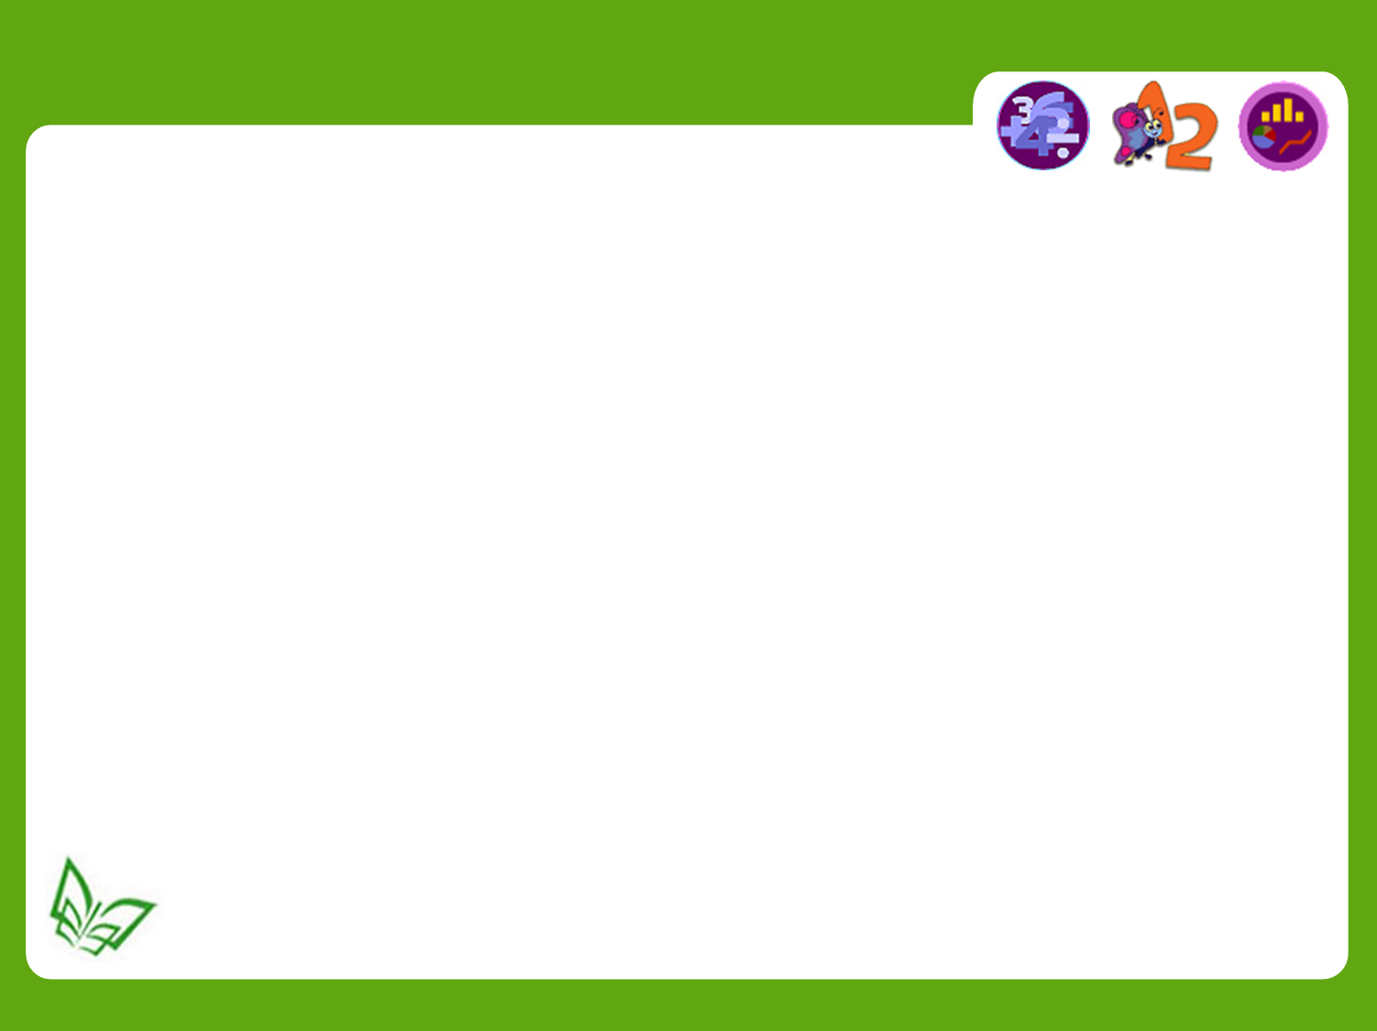

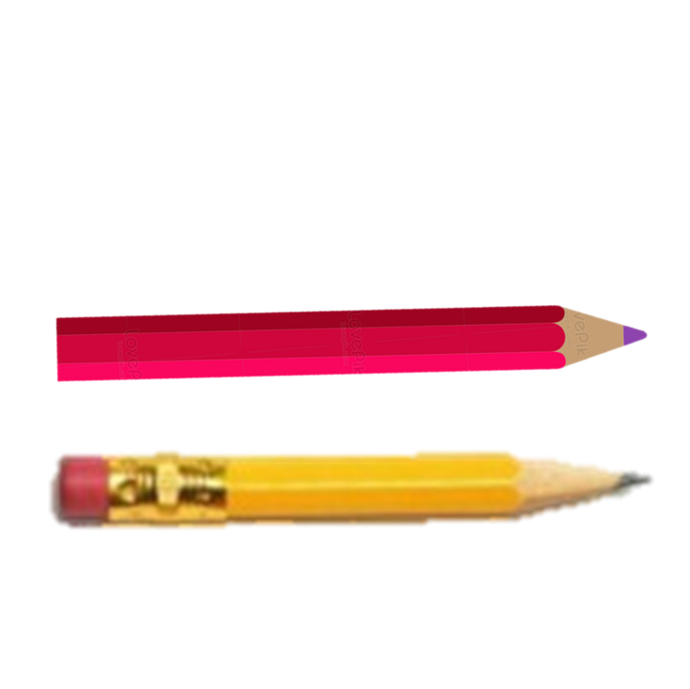

Hoạt động 1:
Ôn so sánh sự bằng nhau về chiều dài của 2 đối tượng

Slide 5
Hoạt động 2: So sánh sự khác nhau rõ nét về chiều dài của 2 đối tượng

Slide 6

Hoạt động 2:
So sánh sự khác nhau rõ nét về chiều dài của 2 đối tượng

Slide 7
Hoạt động 2:
So sánh sự khác nhau rõ nét về chiều dài của 2 đối tượng

Slide 8
Hoạt động 2:
So sánh sự khác nhau rõ nét về chiều dài của 2 đối tượng

Slide 9
Hoạt động 2:
So sánh sự khác nhau rõ nét về chiều dài của 2 đối tượng

Slide 10
Hoạt động 2:
So sánh sự khác nhau rõ nét về chiều dài của 2 đối tượng

Slide 11
Hoạt động 2:
So sánh sự khác nhau rõ nét về chiều dài của 2 đối tượng
Kết luận

Slide 12
Hoạt động 2:
So sánh sự khác nhau rõ nét về chiều dài của 2 đối tượng
Kết luận

Slide 13
Hoạt động 2:
So sánh sự khác nhau rõ nét về chiều dài của 2 đối tượng

Slide 14


Hoạt động 2:
So sánh sự khác nhau rõ nét về chiều dài của 2 đối tượng

Slide 15
Hoạt động 2:
So sánh sự khác nhau rõ nét về chiều dài của 2 đối tượng

Slide 16
Hoạt động 2:
So sánh sự khác nhau rõ nét về chiều dài của 2 đối tượng

Slide 17
Hoạt động 2:
So sánh sự khác nhau rõ nét về chiều dài của 2 đối tượng
Kết luận

Slide 18
Hoạt động 2:
So sánh sự khác nhau rõ nét về chiều dài của 2 đối tượng
Kết luận

Slide 19
Hoạt động 2:
So sánh sự khác nhau rõ nét về chiều dài của 2 đối tượng

Slide 20

Hoạt động 3:
Ôn luyện, củng cố

Slide 21
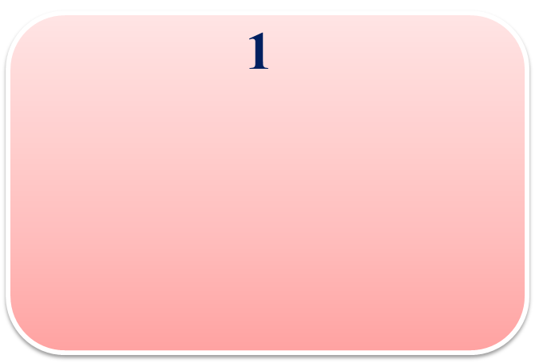
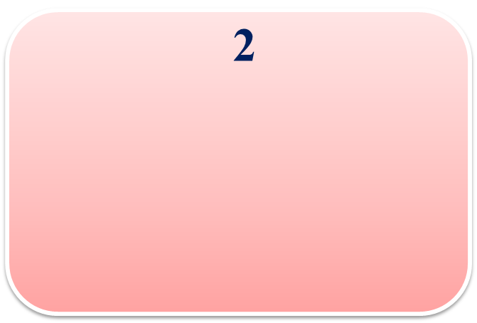



Hoạt động 3: Ôn luyện, củng cố
Trò chơi: “Thử tài thông minh”
Hết giờ
5
4
3
1
2

Slide 22
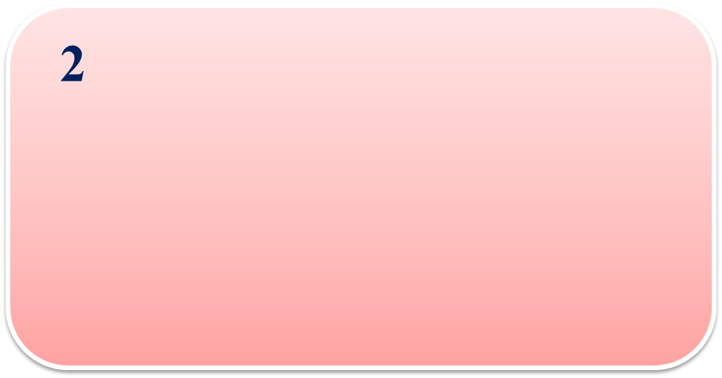

Hoạt động 3: Ôn luyện, củng cố
Trò chơi: “Thử tài thông minh”

Slide 23


Hoạt động 3: Ôn luyện, củng cố
Trò chơi: “Thử tài thông minh”
Hết giờ
5
4
3
1
2

Slide 24
Hoạt động 3: Ôn luyện, củng cố
Trò chơi: “Thử tài thông minh”

Slide 25


Hoạt động 3: Ôn luyện, củng cố
Trò chơi: “Thử tài thông minh”
Hết giờ
5
4
3
1
2

Slide 26
Hoạt động 3: Ôn luyện, củng cố
Trò chơi: “Thử tài thông minh”

Slide 27

BÀI HỌC HÔM NAY
ĐẾN ĐÂY LÀ KẾT THÚC
Xin chào và hẹn gặp lại !

